Slide 1
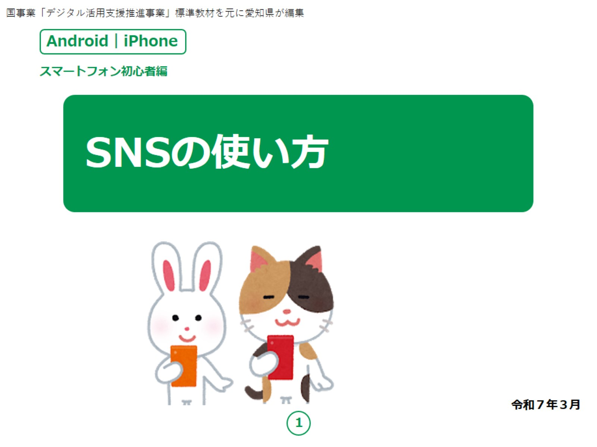
Notes:
みなさん、こんにちは。
この講座はスマートフォンを買われてから、まだあまり操作方法をよくご存じではない方を対象として、SNSの使い方のご説明をします。
よろしくお願いいたします。
ご紹介するLINEは、AndroidでもiPhoneでも使えますが、ご自分のスマートフォンにこのアプリが入っていない方は、講座の前に
アプリをインストールする必要がありますのでご承知願います。
【補足説明】
講師の皆様は、講座開始時は参加者も固くなってしまいがちですので、しっかりと冒頭の挨拶にて明るく柔らかい雰囲気を作りましょう。
また、「アイコン」や「タップ」といったカタカナ言葉を聞いて意欲が薄まってしまうことがよくありますので、
講座中は日本語に置き換えて話したり、実演も踏まえながら丁寧にご説明ください。
もしくはカタカナ言葉が出てくる際にしっかりと説明を挟みましょう。
講座中にホワイトボード等に書きながら説明するとより解りやすくなります。

Slide 2
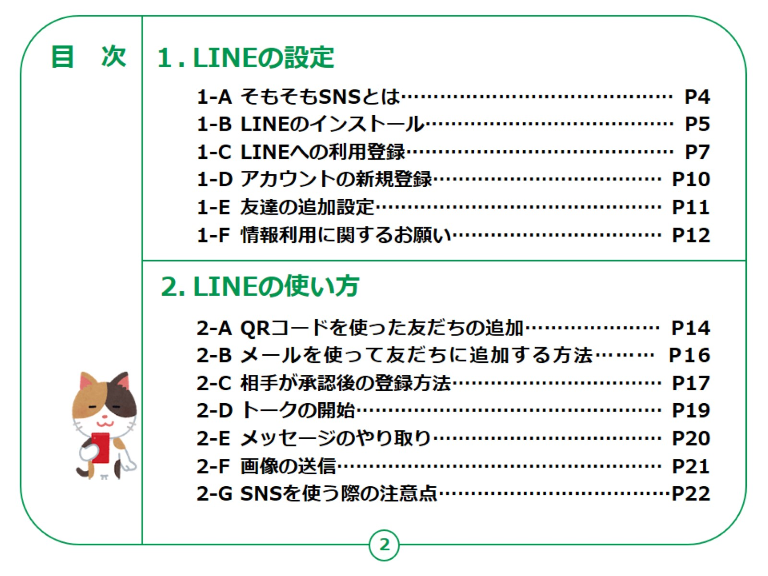
Notes:
この講座では、SNSの使い方について学びます。
第1章では、LINEの設定について学びます。
第2章では、LINEの使い方について学びます。

Slide 3
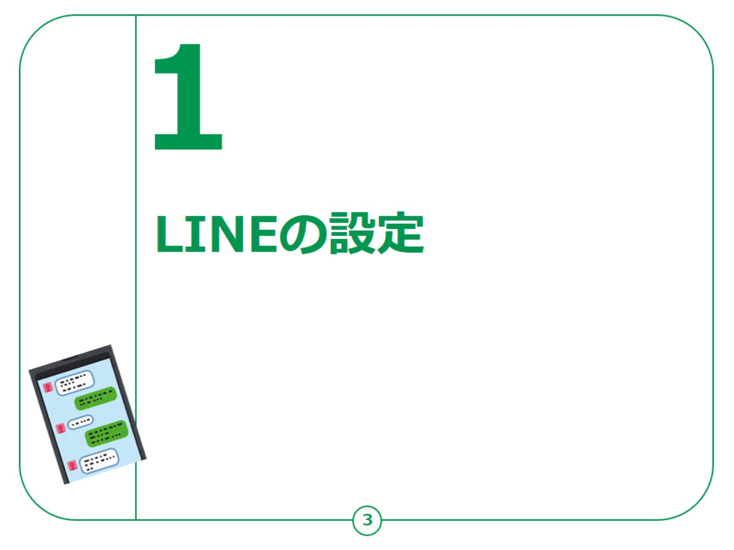
Notes:
【補足説明】
講師の皆様は、この章で説明する手順は、初めてLINEを使う場合の手順であることをご説明ください。
2回目以降LINEを使う場合は、同じ操作を行う必要がないことをお伝えください。

Slide 4
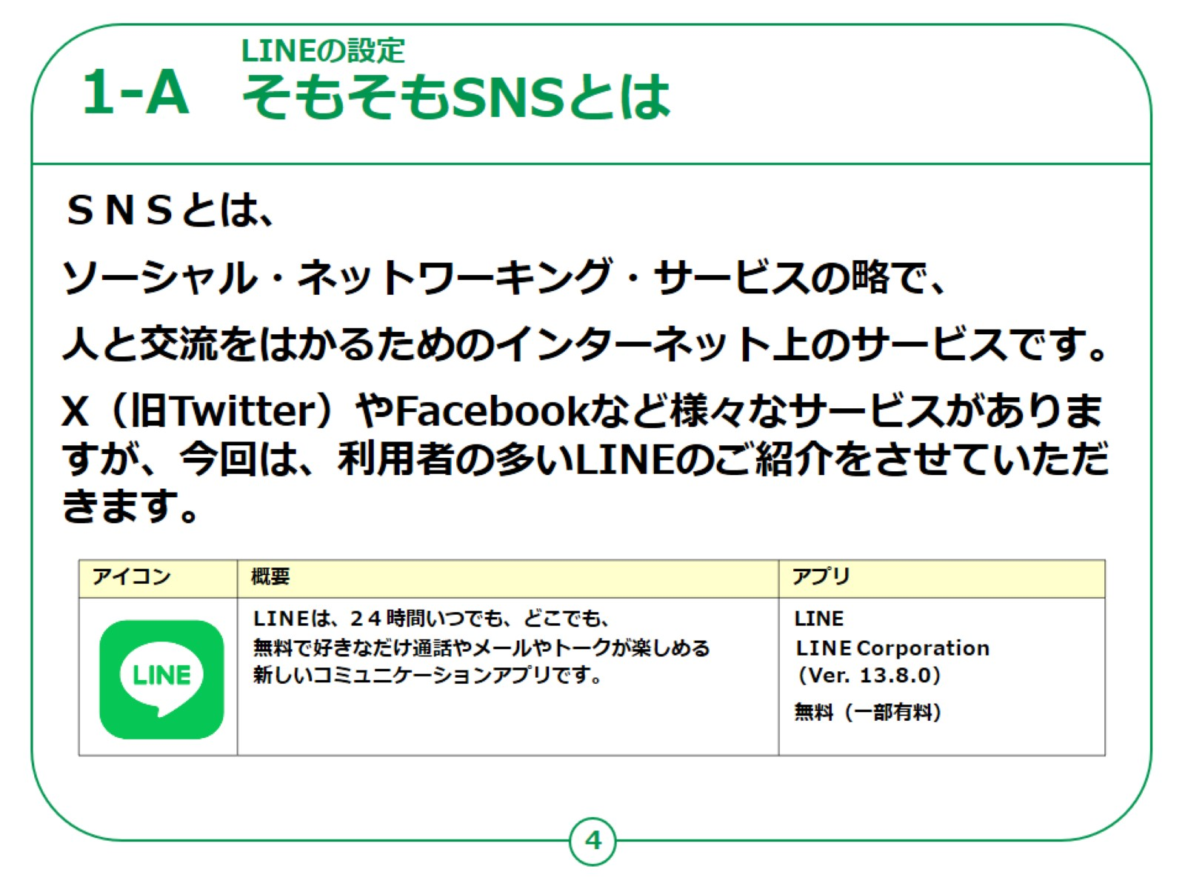
Notes:
ＳＮＳとは、ソーシャル・ネットワーキング・サービスの略で、人と交流をはかるためのインターネット上のサービスのことです。
X（旧Twitter）やFacebookなど様々なサービスがありますが、今回は、利用者の多いLINEをご紹介します。
LINEを使えば、無料電話やトーク等を楽しく使うことができます。
利用するには、まず最初にアプリをインストールする必要があります。
「インストール」とはスマートフォン等の機械の中に機能や必要なソフトを「取り込む」ことを指します。
また近い言葉で「ダウンロード」というものもあります。
【補足説明】
講師の皆様は、「LINEをはじめとするＳＮＳで重大な情報をやり取りしない方が無難です。」とお伝えください。
ＳＮＳを利用する際の注意点は、本教材の最後でも説明しています。
SNSを利用する際の注意点は、本教材の最後でも説明しています。

Slide 5
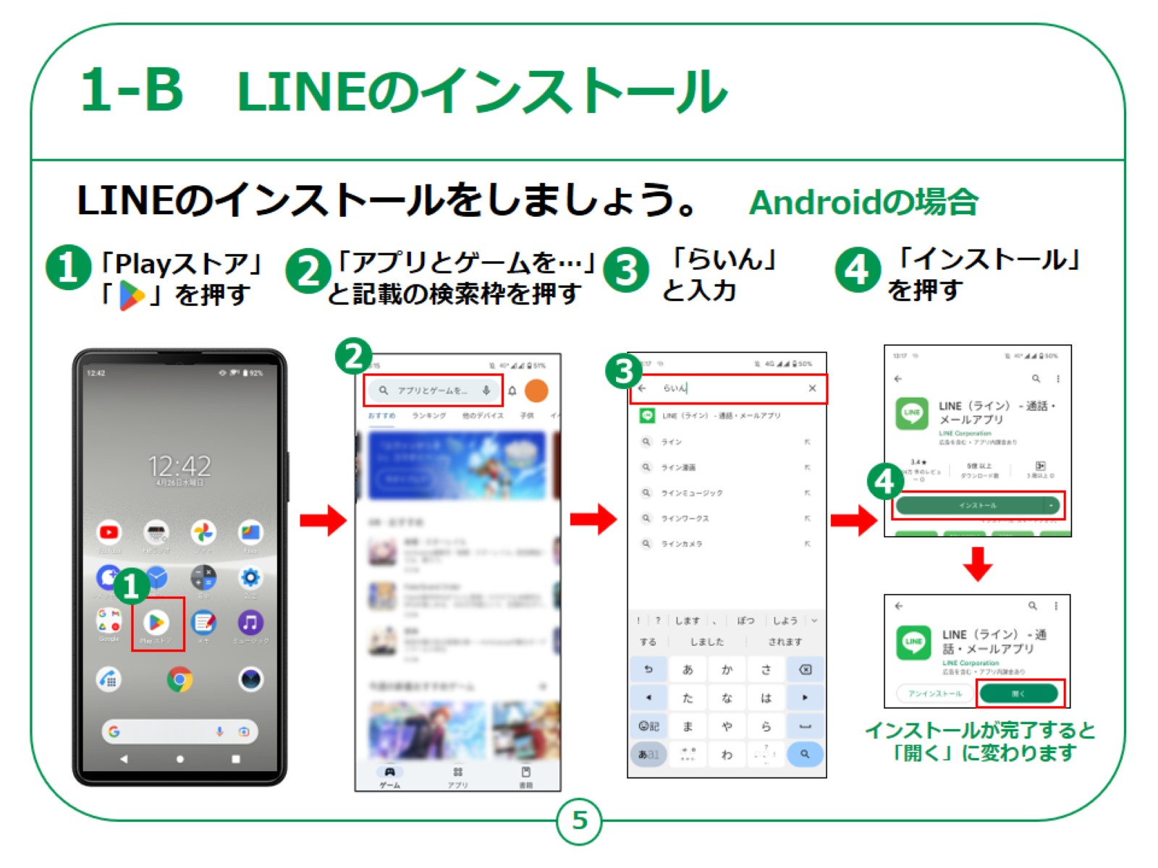
Notes:
それでは、「LINEアプリ」のインストールの仕方についてご説明いたします。
まずは、androidスマートフォンでの手順をご案内します。
ホーム画面で、①の「Playストア」を押してください。
②「アプリやゲームを検索…」と記載されたグレーの枠を押してください。
③検索文章の入力箇所に「らいん」と入力し、検索します。
④LINEアプリの詳細画面が表示されますので、真ん中あたりにある緑色の「インストール」をタ押してください。
すぐに、インストールが始まります。
【補足説明】
講師の皆様は、受講者の皆様が問題なくアプリをインストールできているかを確認してから、先に進めてください。
もし、アプリのインストールについてもっと詳しく知りたいという受講者がいた場合、アプリについて学ぶ講座もありますので、併せてご案内ください。

Slide 6
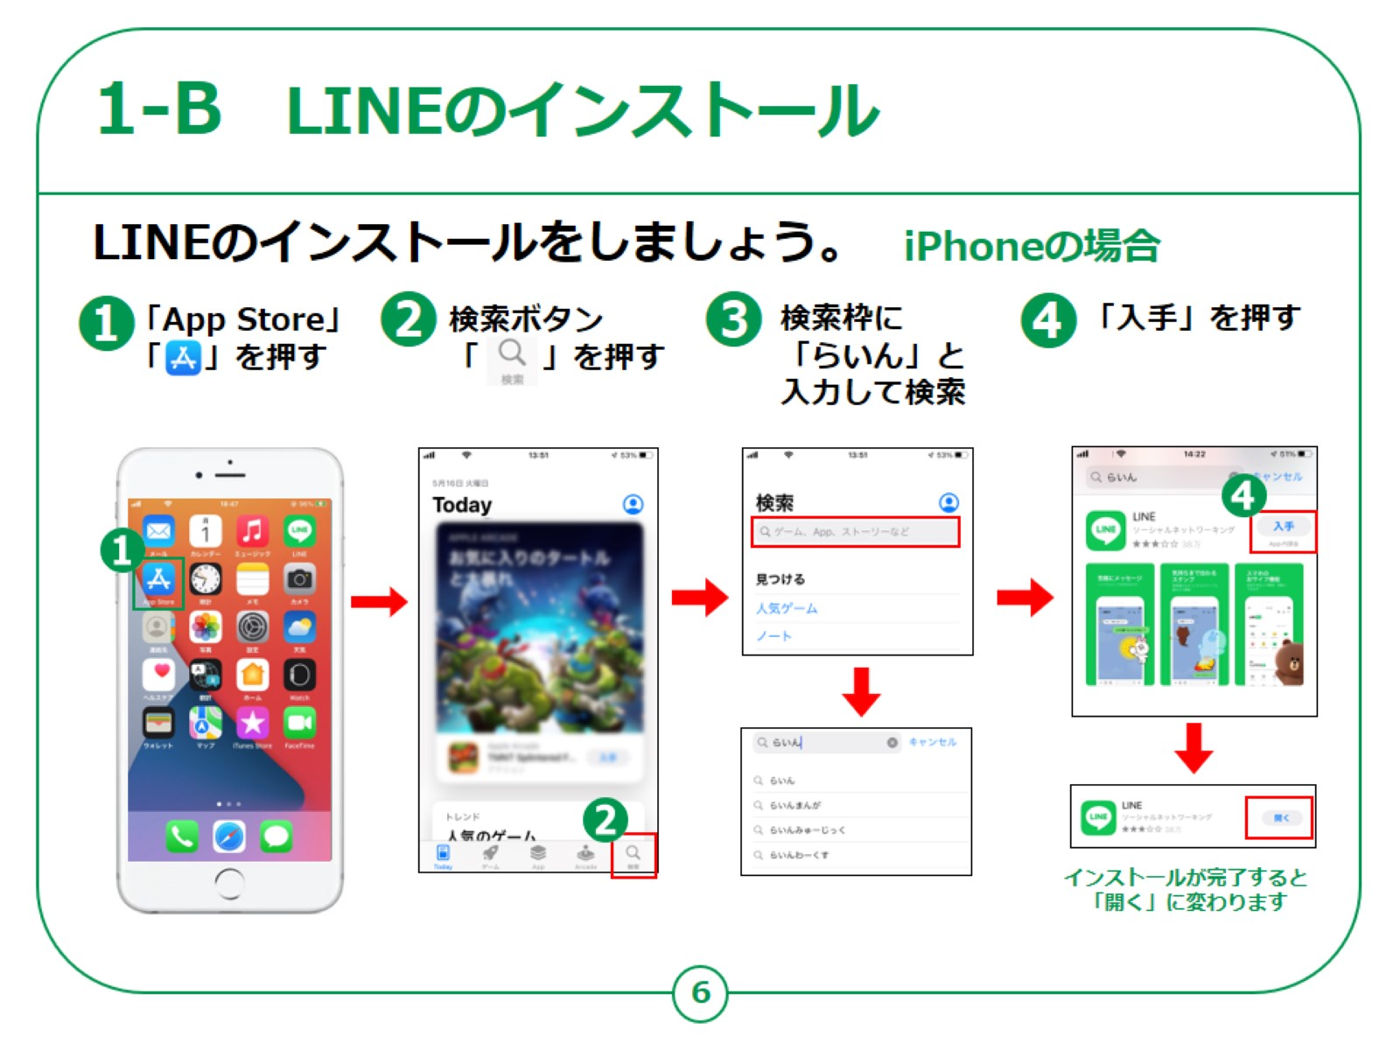
Notes:
次にiPhoneでのインストールの方法をご説明いたします。
ホーム画面で①の「App store（アップストア）」を押してください。
②右下にある虫メガネマークの「検索」を押してください。
③検索文章の入力箇所に「らいん」と入力し、検索します。
④検索結果にLINEアプリが表示されますので、右側「入手」を押してください。
インストールが完了すると、「入手」の欄が「開く」に変わります。
【補足説明】
こちらもアプリのインストールについてもっと詳しく知りたいという受講者がいた場合、アプリについて学ぶ講座もありますので、併せてご案内ください。

Slide 7
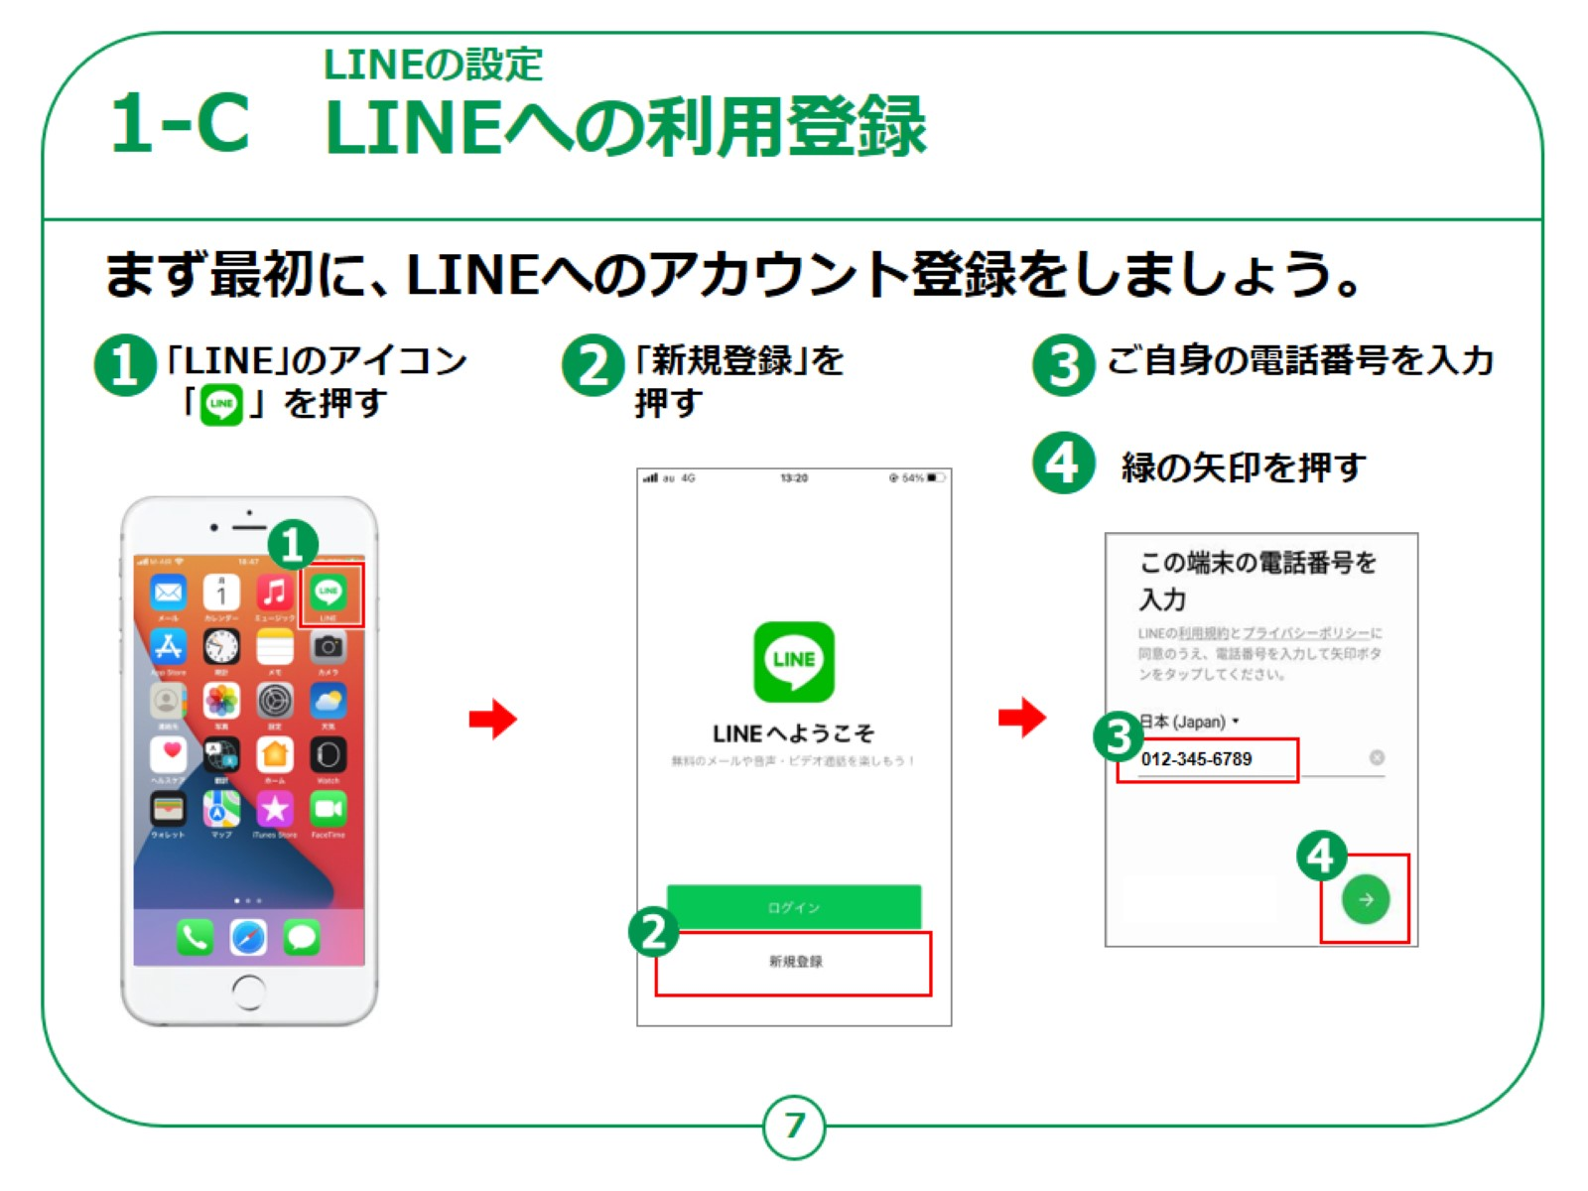
Notes:
インストールが終わりましたら、LINEの利用登録を行います。
以降は一部の表示が若干異なりますが、 iPhoneもandroidスマートフォンも手順は同じです。
まず最初にホーム画面で①の「LINE」のアイコンを押してください。
次に表示される「LINEへようこそ」画面で②の「新規登録」を押してください。
「この端末の電話番号を入力」と表示されている画面で、ご自身の携帯電話番号を③に入力して、④の緑色の右矢印 「→」 ボタンを押してください。

Slide 8
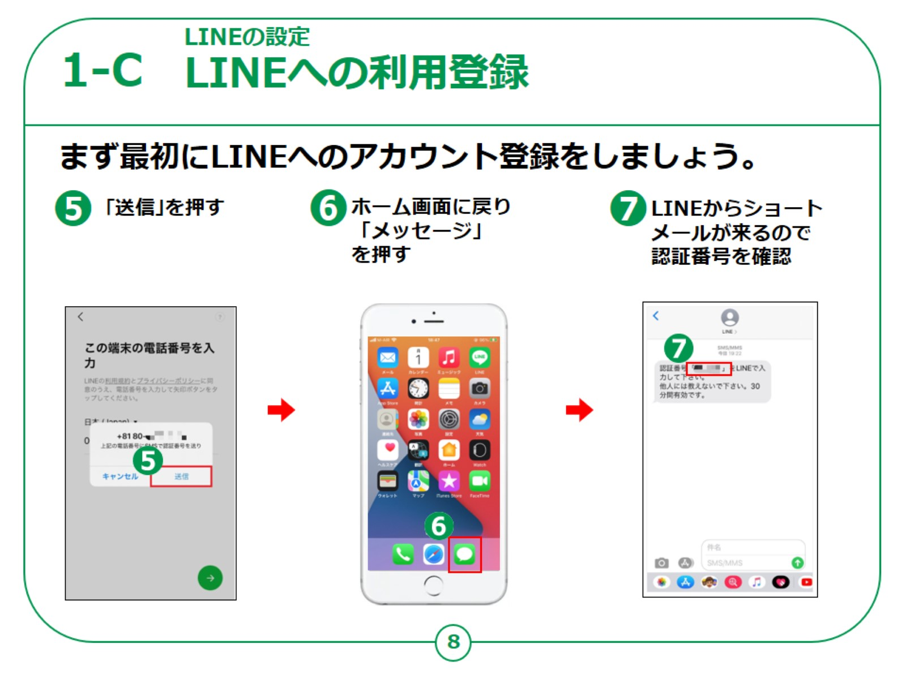
Notes:
すると⑤のようなメッセージが表示されますので、「送信」を押します。
「送信」を押すとお使いのスマートフォンにショートメールが届きます。
ホーム画面に戻り、「メッセージ」を押すとLINEからショートメッセージが届きます。
文面の中に６桁の数字の認証番号が書いてありますので、番号を確認します。
【補足説明】
講師の皆様は、受講者の皆様にいったんホーム画面に戻って、ＳＭＳに認証番号が届いているかどうかを確認するようお伝えください。
LINEの画面のままでは認証番号を確認することが出来ませんのでご注意ください。

Slide 9
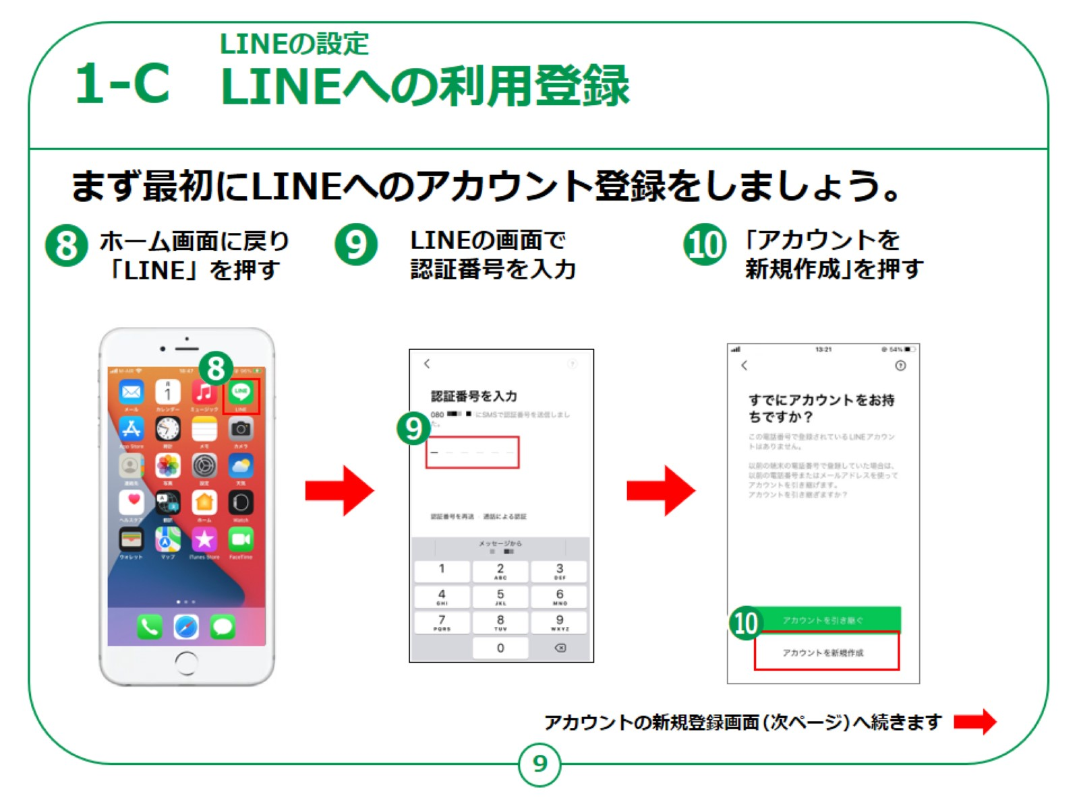
Notes:
確認したら、ホーム画面に戻り再度「LINE」を押します。
先ほど確認した番号を⑨に入力します。
画面が変わりますので⑩「アカウントを新規作成」を押します。
【補足説明】
講師の皆様は、機種によっては自動的に認証番号を認識してくれるものもあり、その際には入力がいらなくなることをご認識ください。

Slide 10
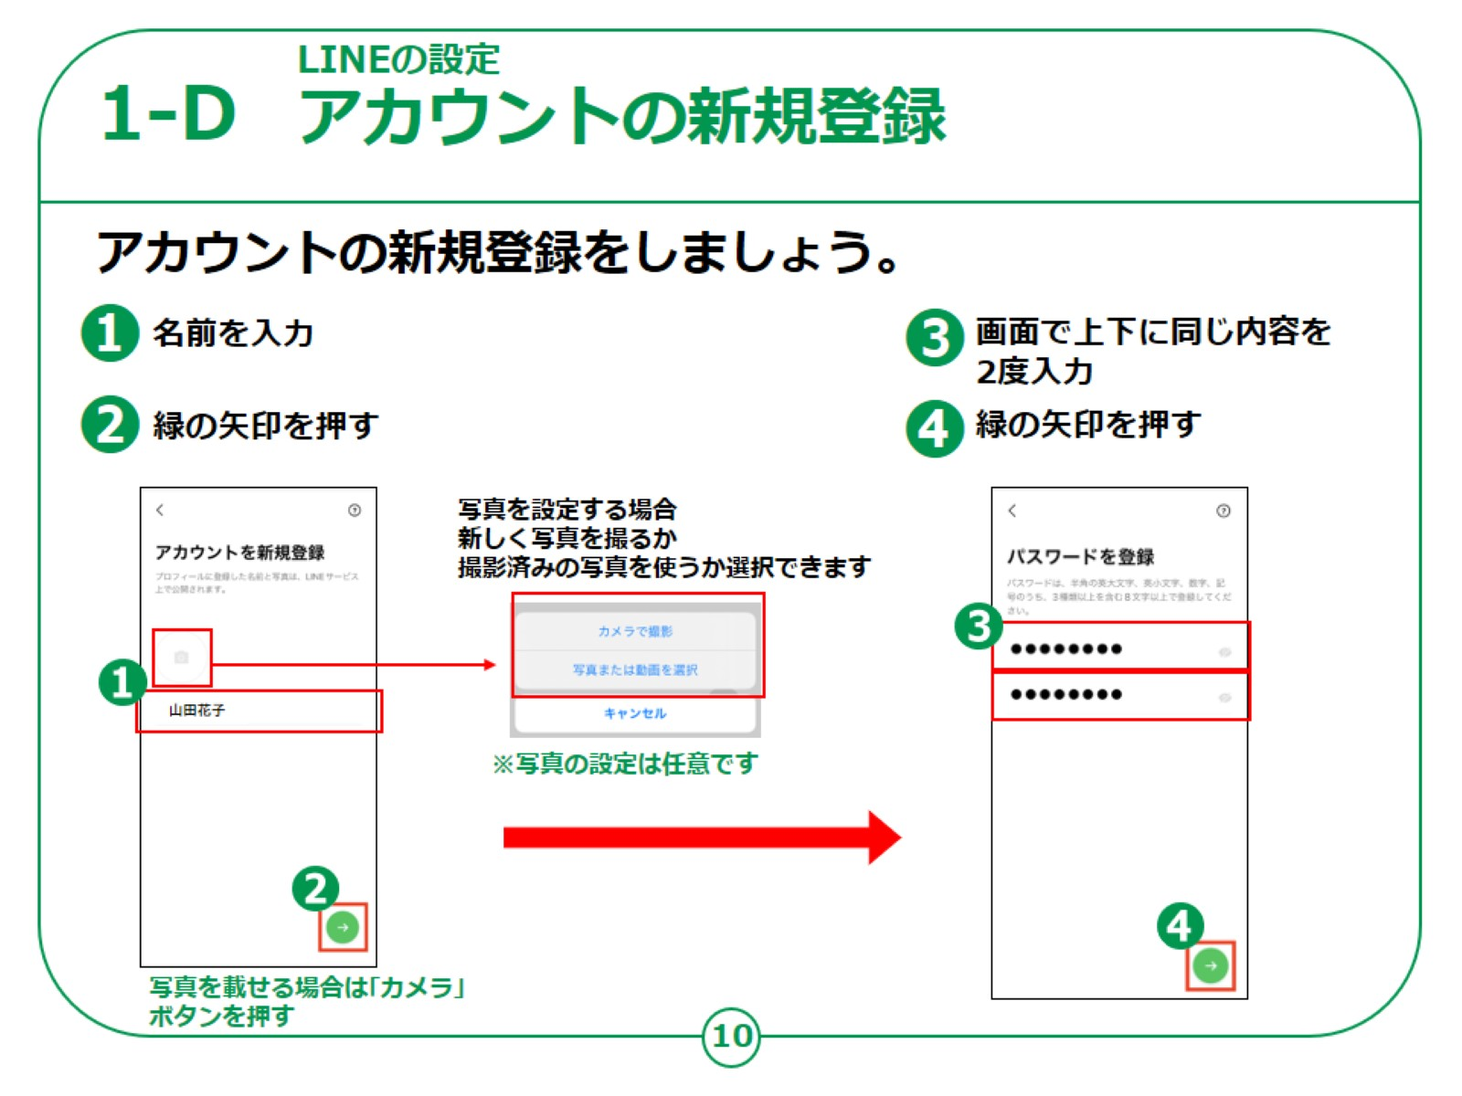
Notes:
「アカウントを新規登録」という画面が表示されます。
①に名前を入力します。
その上に「カメラ」のマークがあり押すとプロフィール写真をつけることができますが、
今回の講座では写真をつけませんので、お名前を入力したら緑色の②の 「→」を押してください。
③「パスワードを登録」という画面が表示されますので、半角英大文字、半角英小文字、
半角数字、記号のうち三種類以上を含めた８文字以上のパスワードを２回入力してください。
２回入力するのは入力間違いを防ぐためです。忘れないように記憶しておいてください。
入力を終えたら④の緑色の右矢印ボタン「→」 を押してください。
【補足説明】
講師の皆様は、講座の中では写真を載せませんが、後から写真を追加することが可能であるとご説明ください。
その際は、新しくその場で撮影するか撮影済みの画像を使用するかの画面になることをご理解ください。
また、パスワードを設定する際には、悪用される恐れがあるため絶対に他人にパスワードを教えないよう、ご説明ください。

Slide 11
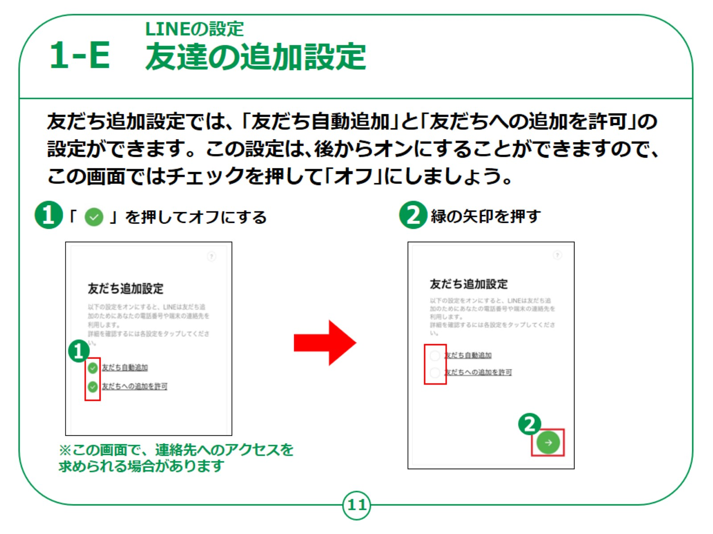
Notes:
次に、「友だち追加設定」という画面になり、
「友だち自動追加」と「友だちへの追加を許可」の設定を行いますが、この設定は後から必要に応じてオンにすることができます。
そのため今回はとくに設定せず、②のように両方とも ✔ チェックを外し、オフにしておくようにします。
「友だち自動追加」とは、スマートフォンの電話帳に登録している人をLINEの友だちに自動的に登録をする機能です。
LINEでやり取りをするためには「友だち」に登録をする必要があります。
「友だちへの追加を許可」は、あなたの電話番号を知っている人が自動的にLINEへの友だち登録をしたり、電話番号による検索を許可する機能です。
これらの機能は便利ではありますが、反面知らない人も友だちとして登録されてしまい困る場合もありますので、オンにする場合はご注意ください。
【補足説明】
講師の皆様は、LINEにおける「友だち」とは、連絡帳に連絡先が登録されている人のイメージに近いとご説明ください。

Slide 12
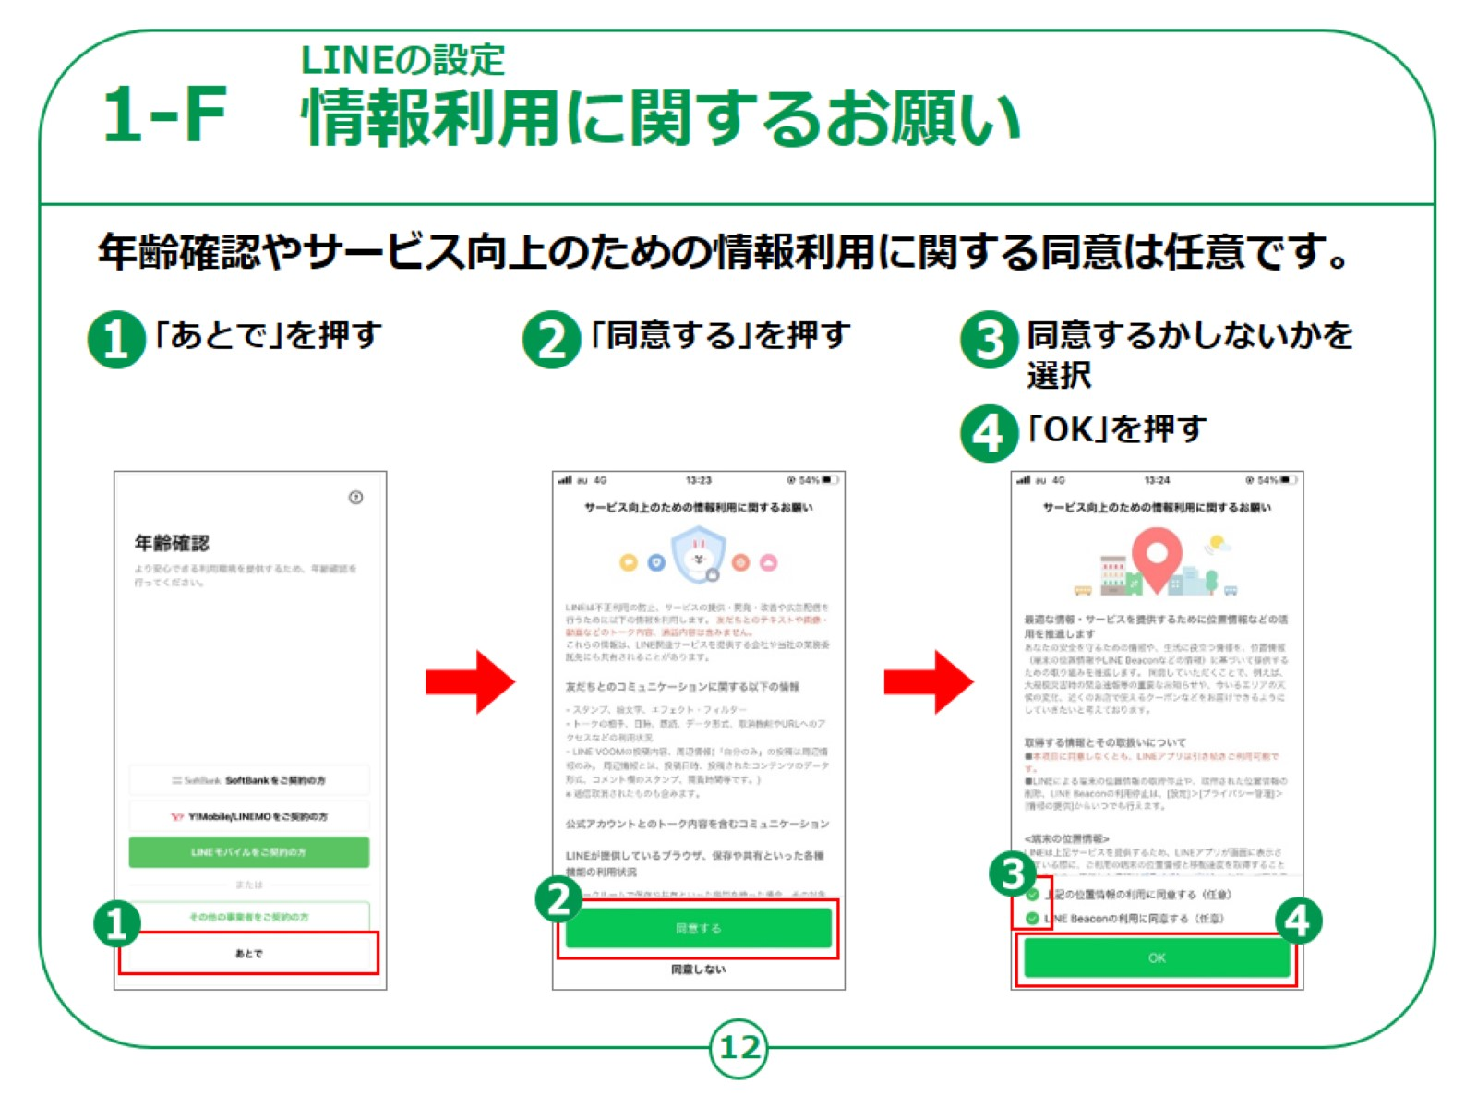
Notes:
次に年齢確認の画面になりますが、この項目は任意で後から設定可能なので、「あとで」を押します。
次に「サービス向上のための情報利用に関するお願い」が表示されます。
こちらも任意ですので、同意／非同意どちらでも構いません。差し支えなければ「同意する」を押してください。
年齢確認を行わないと一部機能が利用できないためご注意ください。
これで「LINE」の登録は終了です。

Slide 13
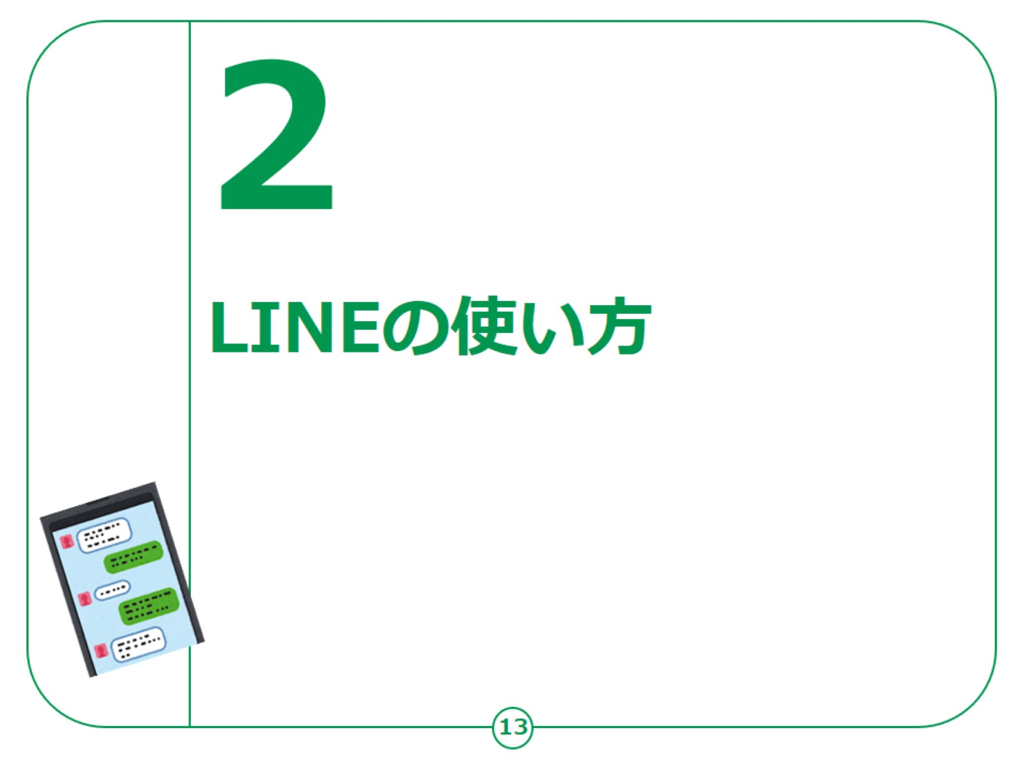

Slide 14
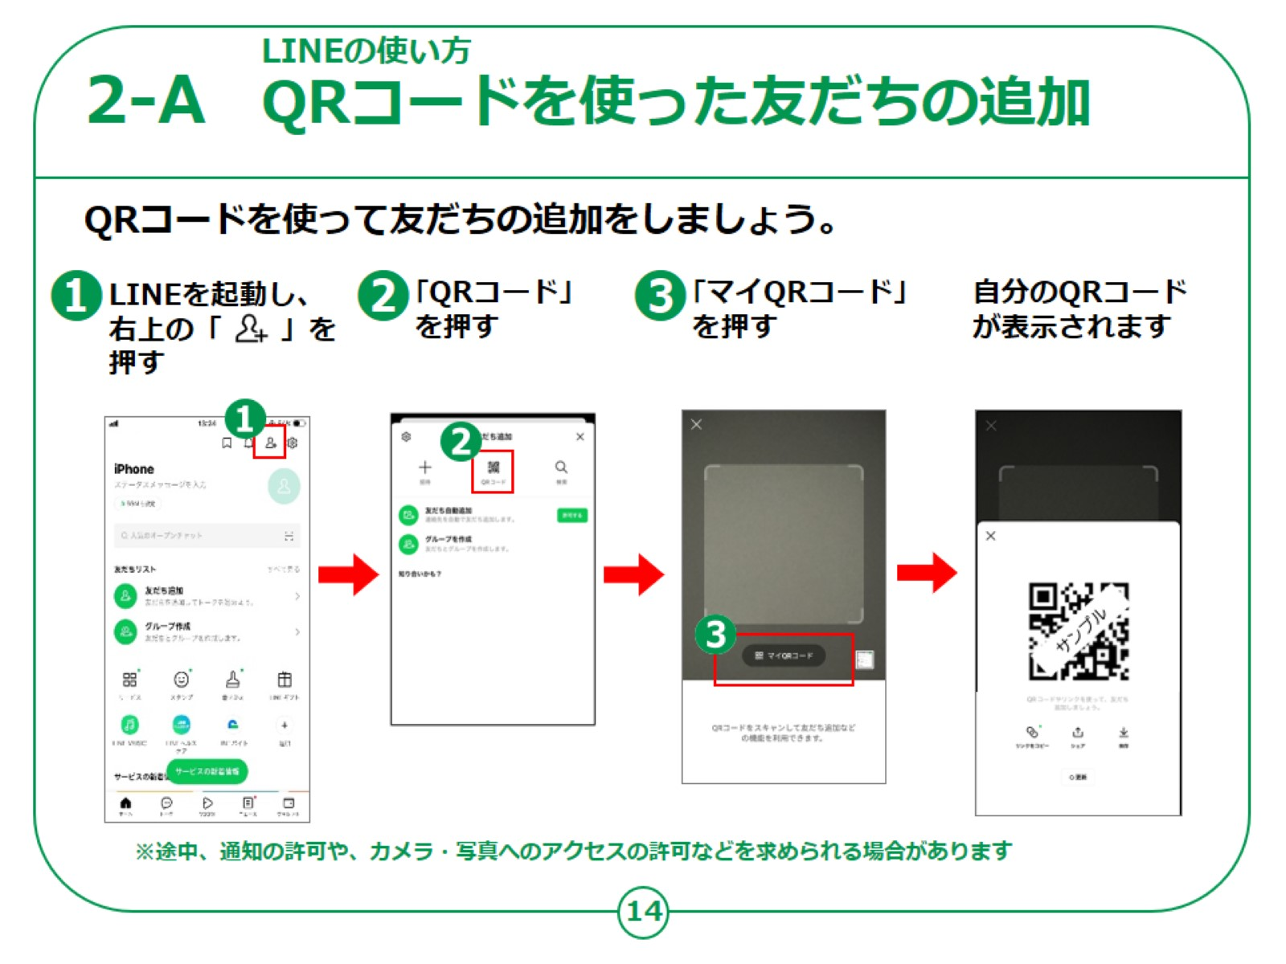
Notes:
次に実際のLINEの使い方のご説明をいたします。
先ほども少しご説明しましたが、LINEでやり取りをするためには「友だち」登録をする必要があります。
「友だち」の登録方法はいくつかありますが、まず一番簡単なＱＲコードを使った友だちの追加方法をご説明します。
「友だち」登録する人のスマートフォンの画面のQRコードを読み取る必要があるので対面した同じ場所にいる必要があります。
まず、ホーム画面から「LINE」アプリのアイコンを押して「LINE」を起動します。
①画面右上の歯車マークの左に①の ‘人のマークに＋’ が書かれたボタンがありますので、それを押してください。
「友だち追加」という画面になりますので、②の「ＱＲコード」を押してください。
③の画面になり「マイＱＲコード」という表示が有りますのでそれを押すと、自分のＱＲコードが表示されます。
この自分のQRコードを「友だち」登録をする相手のスマートフォンから読み取ってもらいます。
【補足説明】
講師の皆様は、近くにいる友だちの追加には、QRコードという二次元コードを利用することが必要である点を先にご説明ください。
通常のメール等における連絡先追加の手順とは異なり、戸惑う受講者の方もいらっしゃるかもしれませんが、慣れれば手でメールアドレス等を入力するよりも便利である点をお伝えください。

Slide 15
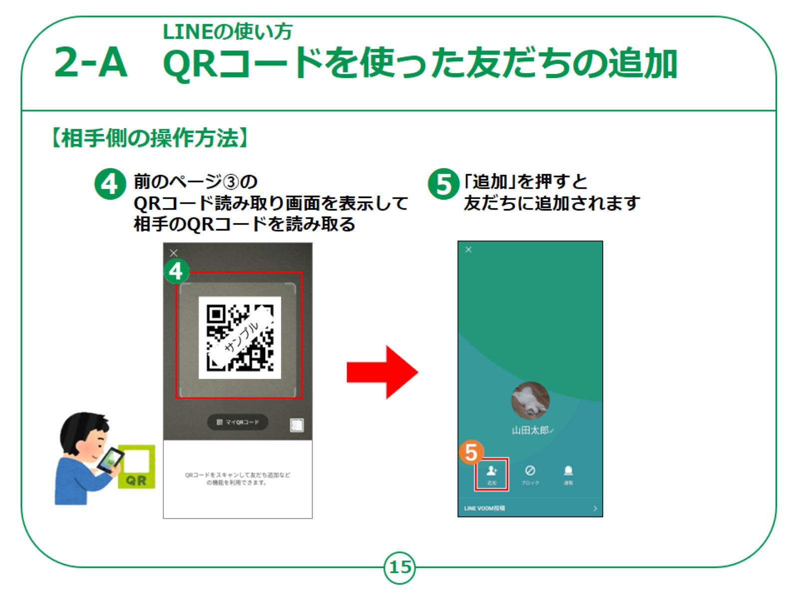
Notes:
次にQRコードを読み取る側の方の操作方法をご案内します。
前のページ③と同じやり方で、「マイQRコード」の表示が出る画面まで進みます。
こちらの画面はカメラが起動していてＱＲコードの読み取りができますので、四隅の白枠の中にQRコードが収まるように、スマートフォンに表示している相手のＱＲコードを映します。
読み取りが成功すると、画面に登録する人の名前とともに、⑤のような「追加」というアイコンが表示されますので、これを押すと「LINE」の「友だち」登録が完了です。登録された人は「友だちリスト」に追加されています。
同じ操作をQRコードを表示する人と読み取る人を交代して行うことで互いの「LINE」の中に「友だち」へ追加をする事ができます。
【補足説明】
講師の皆様は、QRコードの読み取りがうまくいかない場合には、スマートフォン同士を近づけたり離したり、読み取られる側のスマートフォンを机の上に置いたりするようにご案内ください。

Slide 16
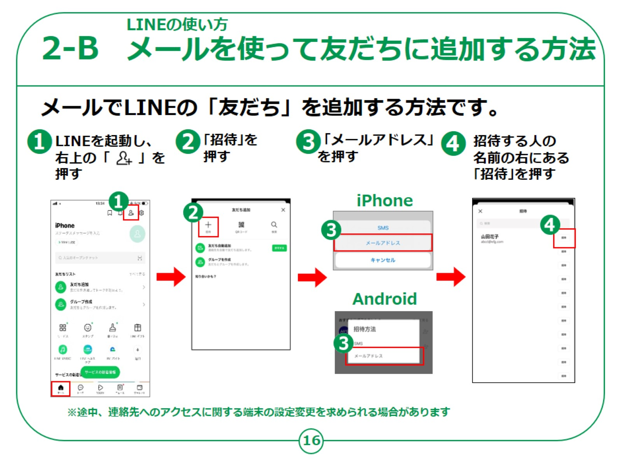
Notes:
次にメールを使って「友だち登録」を行う方法をご説明します。
メールを使用することで、直接QRコードの読み取りをしなくても登録ができるので、離れた人と直接会わずに「友だち」登録ができます。
メールでの「友だち登録」の方法ですが、ホーム画面から「LINE」アイコンを押します。
アプリが起動したら左下の「ホーム」を押して画面右上に ‘人のマークに＋’ が書かれた①のアイコンがありますので、それを押してください。
「友だち追加」という画面になりますので、②「招待」を押してください。
③の画面に「招待方法」という表示が有りますので今回は「メールアドレス」を押してください。
④電話帳に登録している人の一覧が表示されますので、追加したい人の名前の右側にある「＋招待」を押してください。
【補足説明】
講師の皆様は、ここで紹介している方法は、近くにいてQRコードの読み取りができない場合の手順ではありますが、もちろん近くにいる人とも同じ方法で招待することが可能である点、ご説明ください。

Slide 17
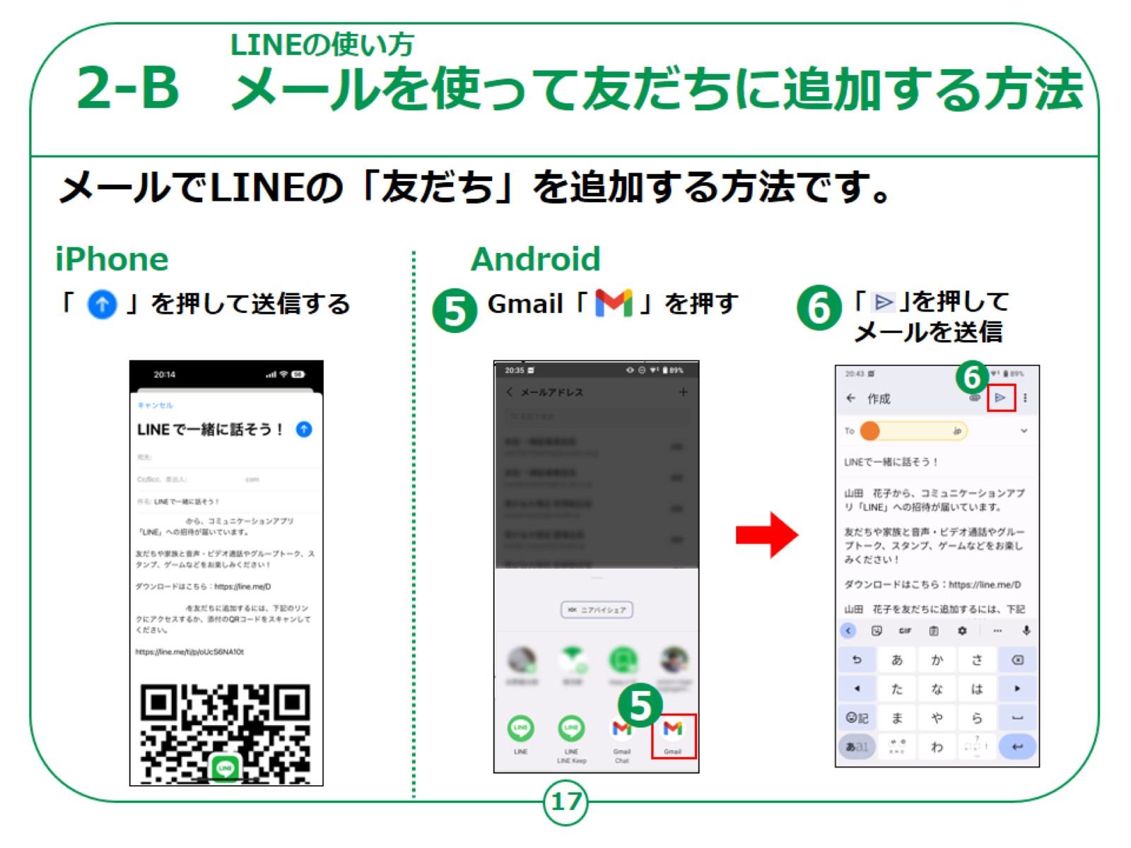
Notes:
iPhoneの場合はメールのアプリが自動的に起動してURLとQRコードを添付したメールが作成されますので、そのまま送信を押すと「LINE」の招待メールが送信されます。
Androidスマートフォンの場合は、画面下部に送信する方法を選択する画面が表示されますので今回は⑤のように「Gmail」を選択してご説明します。
機種によってはこの一覧が表示されない場合がありますが、その時は「その他」を押すと「Gmail」が表示されます。
iPhoneと同じく自動でURLとQRコードが記載されたメールが作成されるので、⑥送信ボタンを押して送信してください。
「友だち」登録をする相手の方はこのメールを受け取ったら、前の項目でやったやり方でQRコードを読み取ると、自動的にLINEが起動し「友だちを追加」画面が表示されますので、相手のLINEの中にあなたが友だちとして追加されます。
これ以外にも「検索」機能で相手のIDや電話番号を検索して登録する方法もありますが、利用にあたって年齢確認が必要になります。
また、相手が「検索」のための設定をしていないと使えない方法なので、メールかQRコードを直接読み取ってもらうやり方が確実です。
この段階ではまだあなたのLINEの中には、相手の方が友だちとしては登録されていません。次はその登録方法についてご説明します。
【補足説明】
講師の皆様は、メールを受け取った相手は、LINEではなく、メールソフトでの確認が必要になるという点をご説明ください。

Slide 18
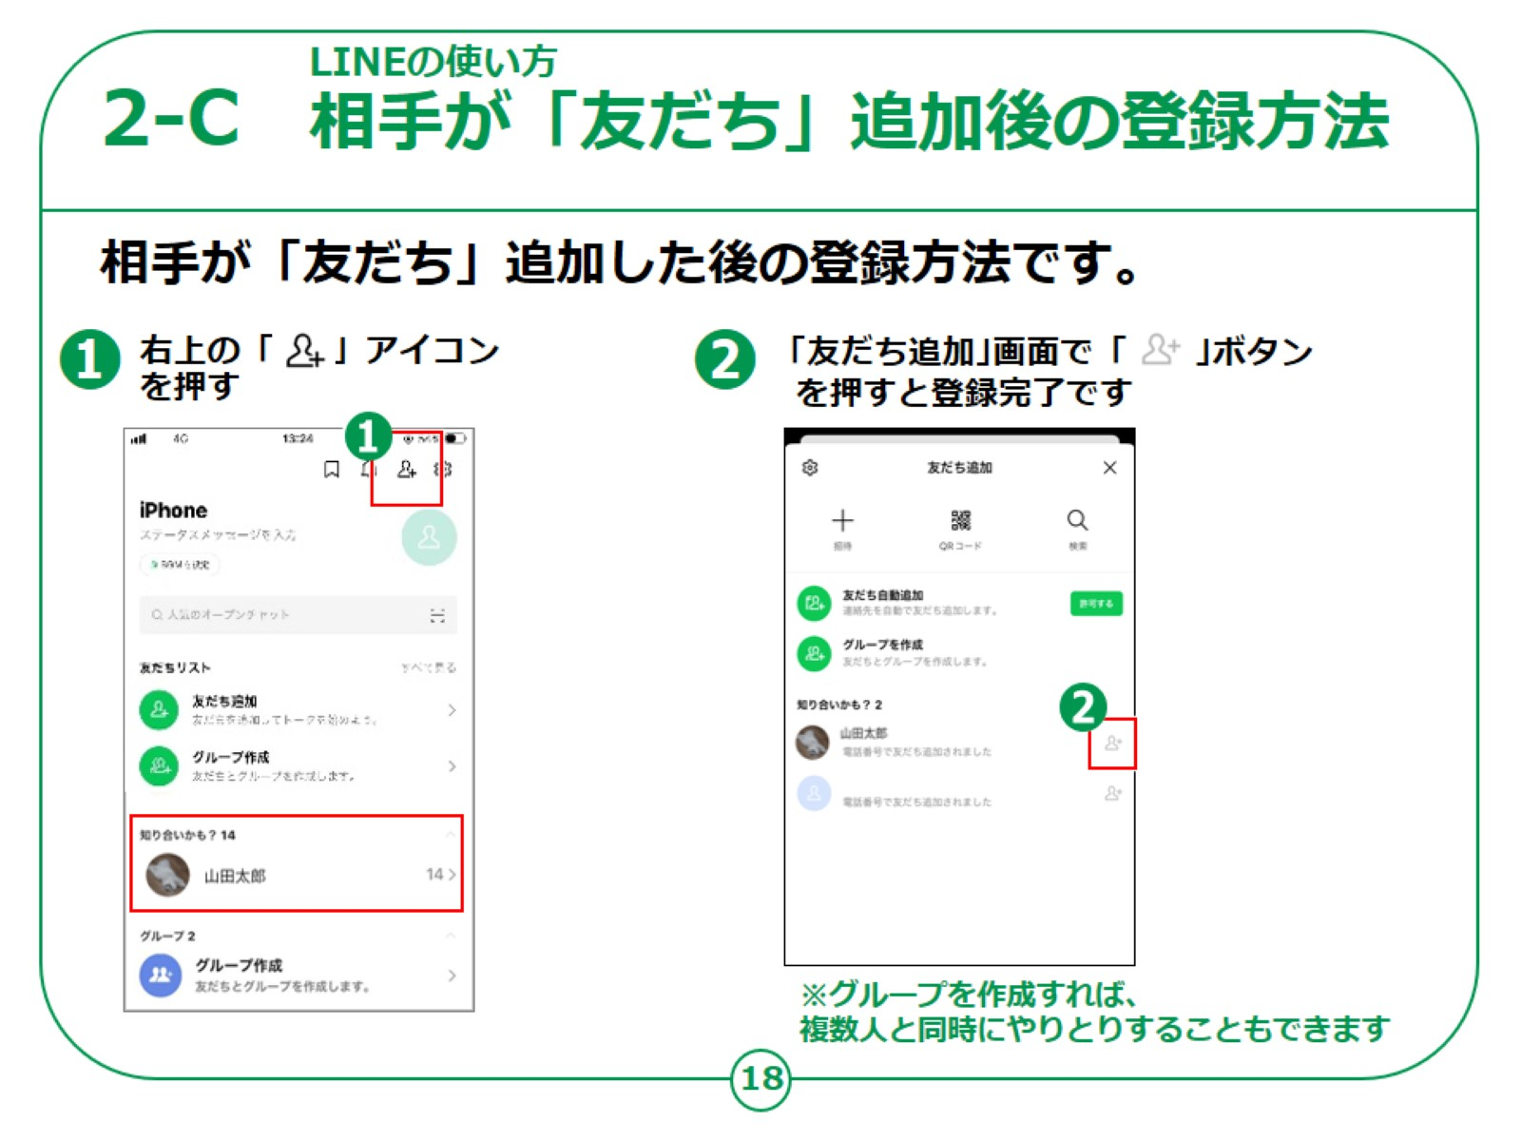
Notes:
先ほどご説明したとおりあなたのスマートフォンにはまだ相手の方が登録されていません。
相手が承認するとホーム画面に、「知り合いかも？」というリストの中に前のページの相手の名前が表示されます。
「知り合いかも？」とは、「あなたのことを友だち追加しているが、あなたはまだ友だち追加していない」ということを表示しています。
今回登録した相手の人はまさにこの状態なので、この「知り合いかも？」に表示されています。
こちら側で相手を承認するためにはまず①のアイコンを押してください。
「友だち追加」画面になりますので、リストの中の友だち候補から、追加したい人の名前の右側にある②「友だち追加」ボタンを押してください。
これであなたの友だちリストの中に、相手の方を登録できましたので、
ようやくお互いに連絡をやりとりができる状態になりました。
【補足説明】
講師の皆様は、余裕があれば、グループを作成することで複数人と同時に連絡をやりとりすることもできるとご説明ください。

Slide 19
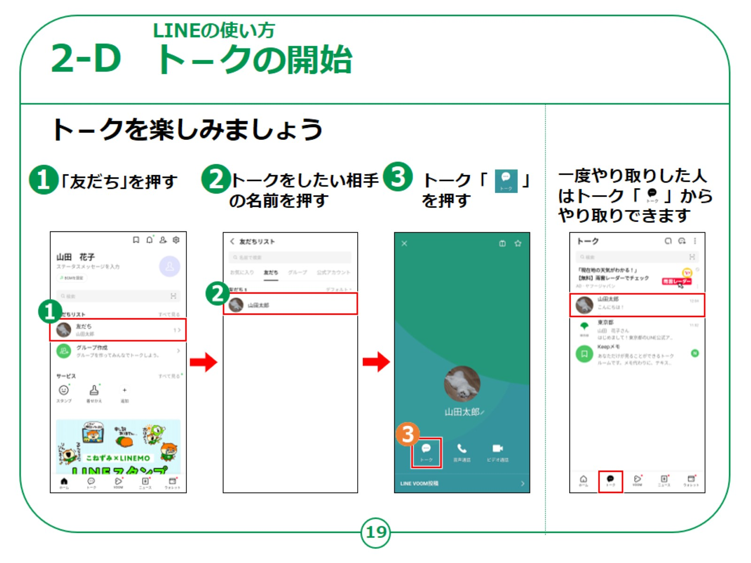
Notes:
それではいよいよトークを開始しましょう。
トークとは、相手と文章で簡単にやり取りできる機能です。
「LINE」で初めてトークをするには①の友だちの名前を押します。
「友だちリスト」が表示されるので②のトークをしたい相手の名前を押します。
画面左下にある③の「トーク」ボタンを押します。
一度過去にトークをした人は、画面左下のトークボタンを押すと過去のやりとりの一覧が表示されるので、ここから相手の名前を押してトークすることもできます。

Slide 20
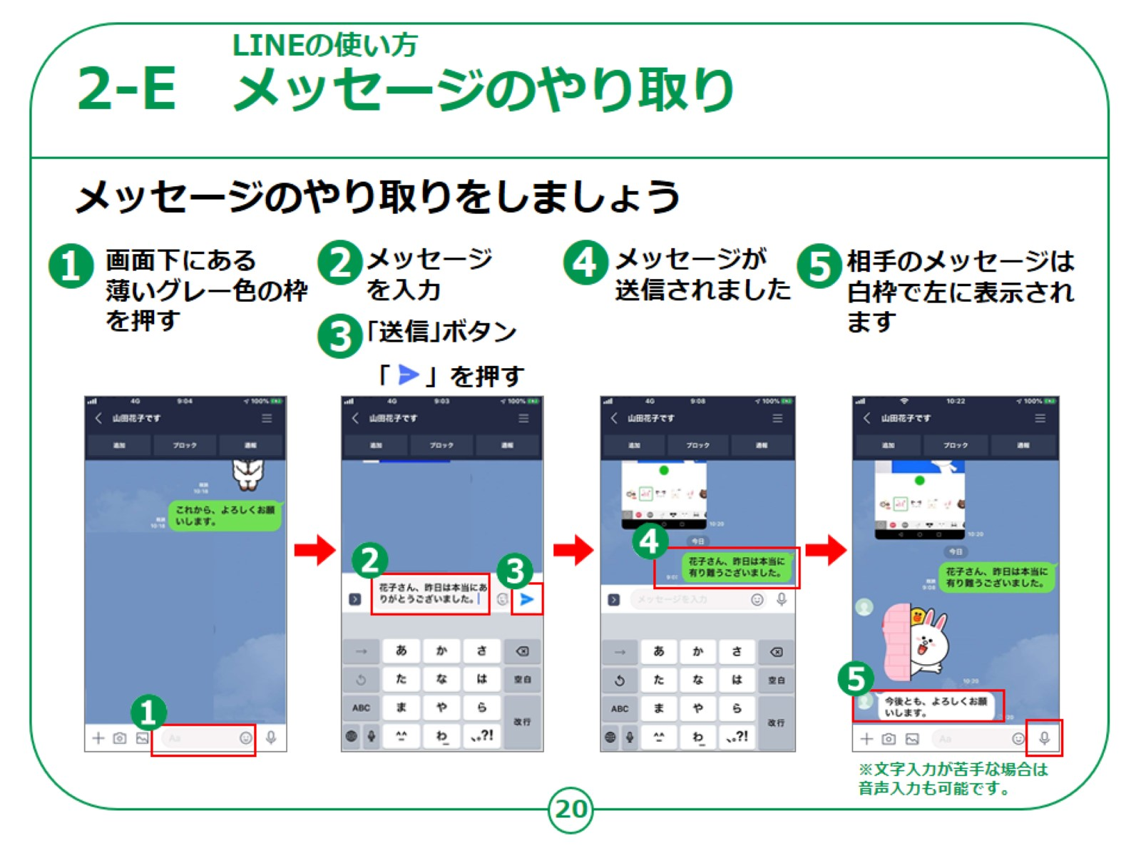
Notes:
一番下にある①のグレーの枠を押してください。こちらに文章を入力します。
枠を押すと文字入力が出来るので、送りたい文章を入力します。
文章を入力したら③の紙飛行機の形をした「送信」ボタンを押してください。
送信されると④のように右側に緑の枠であなたが送ったメッセージが表示されます。
相手から送られてくるメッセージは画面左側に⑤のように白い枠の中に表示されます。
【補足説明】
講師の皆様は、文字入力が苦手な受講者の方に、ボイスメッセージ機能を利用することが可能であるとご説明ください。

Slide 21
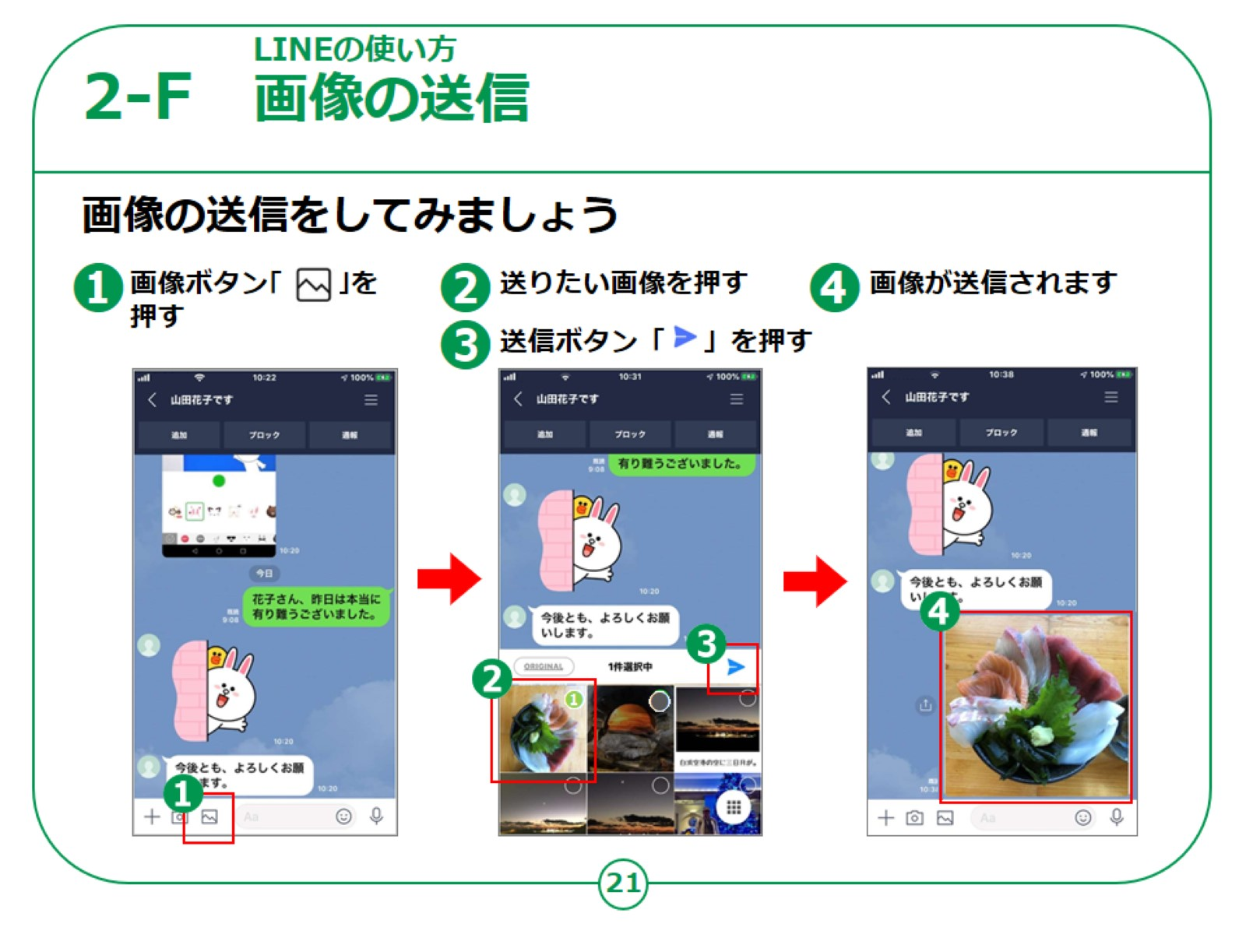
Notes:
画像を付けて送信することもできます。
画像を送るには、①の写真の形をした「画像」ボタンを押します。
次にスマートフォンで撮った写真が新しい順番で一覧で表示されますので、送りたい画像を押し、③の「送信」を押します。
すると④のように写真を相手に簡単に送信することができます。
以上、基本的なLINEの使い方についてご説明をしました。
LINEには動画を送ったりテレビ電話ができる等の様々な機能がありますが、今回のLINEのご説明はこれで終了とさせていただきます。

Slide 22
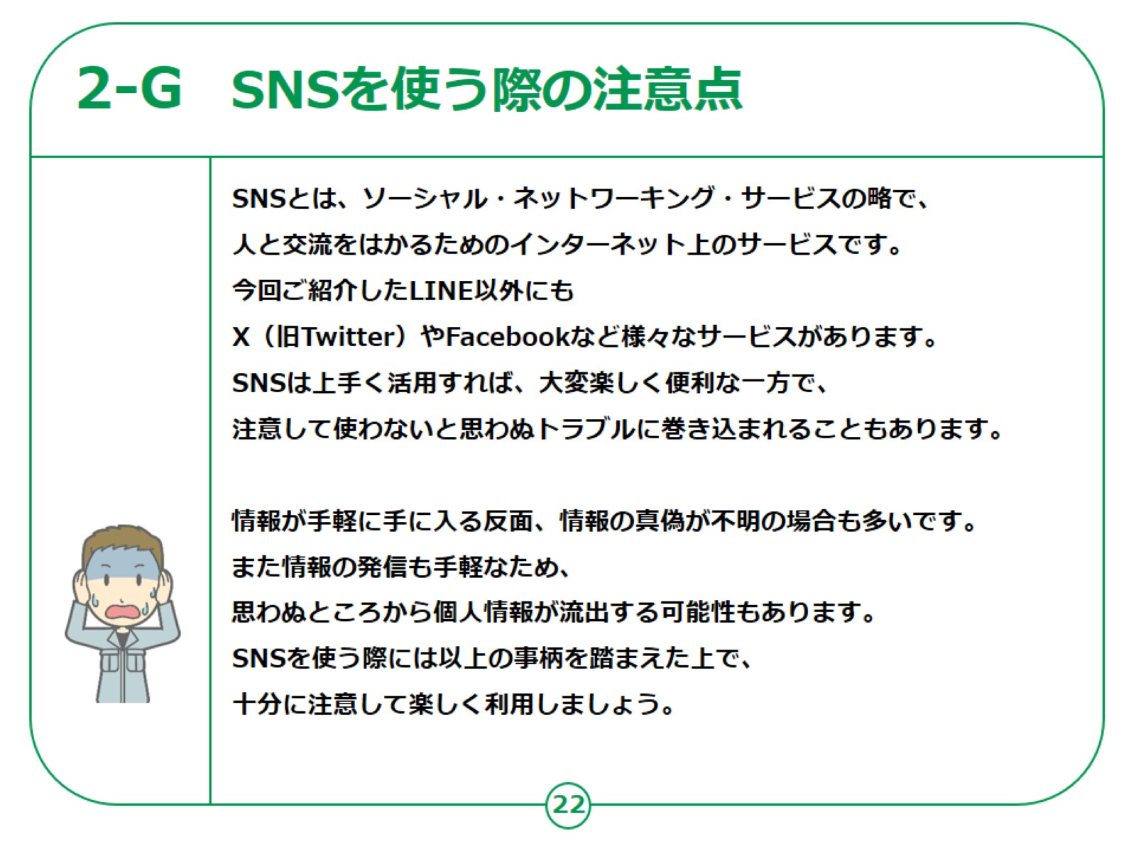
Notes:
最後にSNSを使う際の注意点についてお伝えいたします。
SNSとはソーシャルネットワーキングサービスの略で、インターネット上で人と交流を手軽に行えるサービスです。
今回ご紹介したLINE以外にもX（旧Twitter）やFacebookなど様々なサービスがあります。
情報が手軽に手に入る反面、情報の真偽が不明の場合も多いです。
また情報の発信も手軽なため、思わぬところから個人情報が流出する可能性もあります。
SNSを使う際は以上の事柄を踏まえた上で十分に注意して楽しく利用しましょう。
【補足説明】
講師の皆様は、SNSはとても便利で楽しいものである反面、情報の流出には十分注意する必要があることをご説明ください。

